Slide 1

教材与参考书
课程教材:
《矩阵基本理论与应用》王磊编著
北京航天航天大学出版社，2021.
参考书:
[1] Matrix Analysis 2nd Edition, R.A. Horn, C.R. Johnson, Cambridge University Press, 2013.
[2] 矩阵论教程（第二版）张邵飞、赵迪,机械工业出版社,2012.

Slide 2
考试成绩
平时作业+智慧教育平台MOOC 30%
要求: 观看MOOC视频, 做习题，系统自动记录
期末考试 70%
研究生教育：
https://www.gradsmartedu.cn/course/buaa08101A02619
学堂在线：
https://degreecourse.xuetangx.com/course/buaaP08111008076_ME/

Slide 3
课程章节
第一章 线性空间引论
第二章 线性映射与矩阵
第三章 矩阵分解
第四章 矩阵分析

Slide 4
第一章 线性空间引论
线性空间
线性子空间
基与坐标
内积空间
直和与投影

Slide 5
第一章 线性空间引论
1.1 线性空间

Slide 6
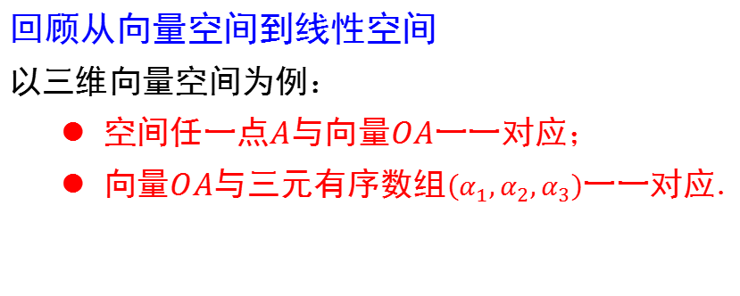


第一章 线性空间引论——线性空间
回顾从向量空间到线性空间
以三维向量空间为例：
空间任一点$A$与向量$OA$一一对应；
向量$OA$与三元有序数组$\left(α_{1},α_{2}{,α}_{3}\right)$一一对应.
z
$$\left(α_{1},α_{2}{,α}_{3}\right)$$
$$A$$
$$A$$
$$A$$
o
o
o
y
x
Notes:
通俗地讲，空间就是集合，是一种具有特殊性质及一些额外结构的集合。本节课首先从线性空间这一基本概念讲起。

Slide 7
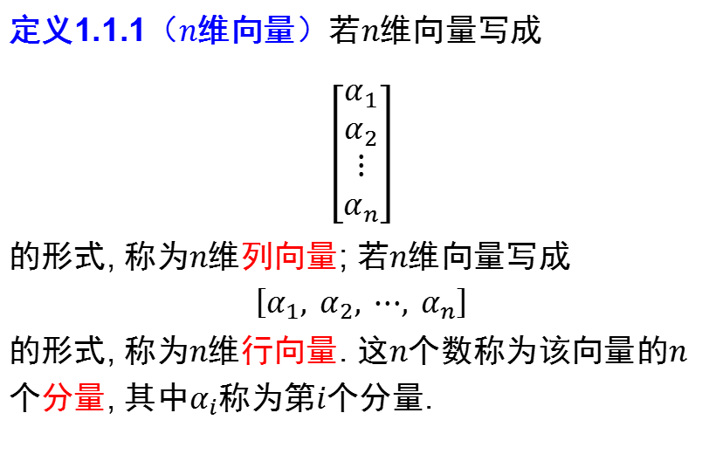
第一章 线性空间引论——线性空间
定义1.1.1（$n$维向量）若$n$维向量写成
$$\left[\begin{matrix}α_{1} \\ α_{2} \\ \begin{matrix}⋮ \\ α_{n}\end{matrix}\end{matrix}\right]$$
的形式, 称为$n$维列向量; 若$n$维向量写成
$$\left[α_{1}, α_{2}, ⋯, α_{n}\right]$$
的形式, 称为$n$维行向量. 这$n$个数称为该向量的$n$个分量, 其中$α_{i}$称为第$i$个分量.
Notes:
在实际运算时，通常会根据运算需要把n维向量写成行或列向量的形式.

Slide 8
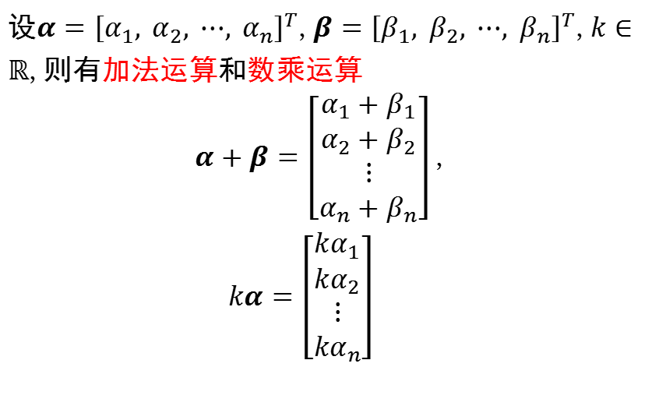
第一章 线性空间引论——线性空间
设$α={\left[α_{1}, α_{2}, ⋯, α_{n}\right]}^{T}$,$β={\left[β_{1}, β_{2}, ⋯, β_{n}\right]}^{T}$,$k∈ℝ$,则有加法运算和数乘运算
$$α+β=\left[\begin{matrix}α_{1}+β_{1} \\ α_{2}+β_{2} \\ \begin{matrix}⋮ \\ α_{n}+β_{n}\end{matrix}\end{matrix}\right]\text{,}$$
$$kα=\left[\begin{matrix}kα_{1} \\ kα_{2} \\ \begin{matrix}⋮ \\ kα_{n}\end{matrix}\end{matrix}\right]$$
Notes:
向量的加法和数乘运算具有明确的几何直观，

Slide 9
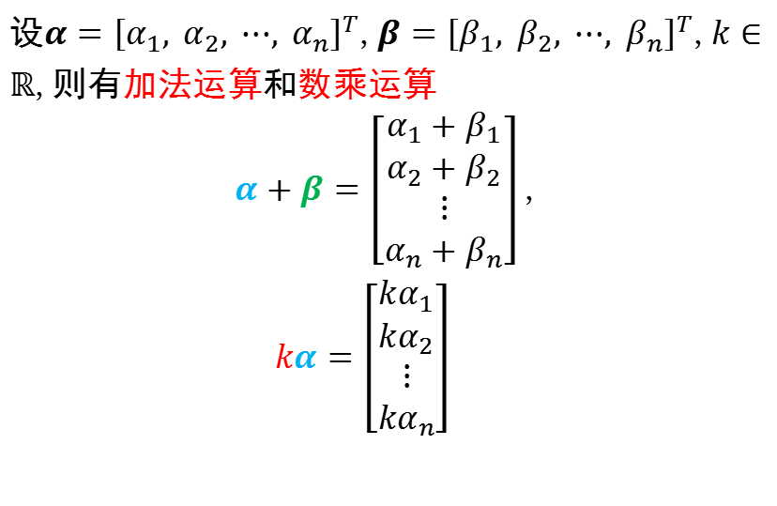
第一章 线性空间引论——线性空间
设$α={\left[α_{1}, α_{2}, ⋯, α_{n}\right]}^{T}$,$β={\left[β_{1}, β_{2}, ⋯, β_{n}\right]}^{T}$,$k∈ℝ$,则有加法运算和数乘运算
$$α+β=\left[\begin{matrix}α_{1}+β_{1} \\ α_{2}+β_{2} \\ \begin{matrix}⋮ \\ α_{n}+β_{n}\end{matrix}\end{matrix}\right]\text{,}$$
$$kα=\left[\begin{matrix}kα_{1} \\ kα_{2} \\ \begin{matrix}⋮ \\ kα_{n}\end{matrix}\end{matrix}\right]$$
z
z
o
y
y
o
x
x
Notes:
其中加法运算遵从矢量平行四边形法则，数乘运算则反映的是向量长度的伸缩，正负号表示同向或反向。

Slide 10

第一章 线性空间引论——线性空间
定义1.1.2（向量空间）设$V$是$n$维实向量的非空集合,若$V$对向量的加法和数乘两种运算都封闭,即$∀α, β∈V$和$k∈ℝ$,都有$α+β∈V$和$kα∈V$,则称集合$V$为向量空间.

Slide 11

第一章 线性空间引论——线性空间
例1.1.1 定义集合
$V_{1}=\left\{\left.{\left[0, α_{2}, ⋯, α_{n}\right]}^{T}\right|α_{2}, ⋯, α_{n}∈ℝ\right\}$.
Notes:
下面考查两个例题。

Slide 12
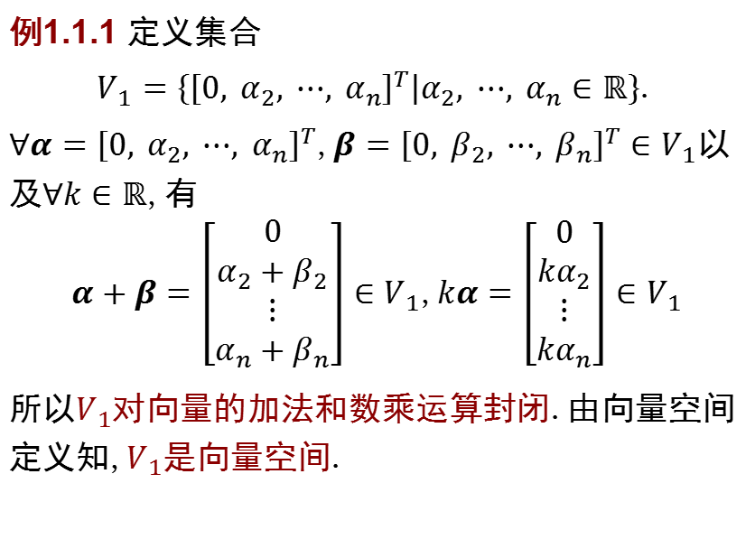
第一章 线性空间引论——线性空间
例1.1.1 定义集合
$V_{1}=\left\{\left.{\left[0, α_{2}, ⋯, α_{n}\right]}^{T}\right|α_{2}, ⋯, α_{n}∈ℝ\right\}$.
$∀α={\left[0, α_{2}, ⋯, α_{n}\right]}^{T}\text{,}β={\left[0, β_{2}, ⋯, β_{n}\right]}^{T}∈V_{1}$以及$∀k∈ℝ$,有
$$α+β=\left[\begin{matrix}0 \\ α_{2}+β_{2} \\ \begin{matrix}⋮ \\ α_{n}+β_{n}\end{matrix}\end{matrix}\right]∈V_{1}\text{,}kα=\left[\begin{matrix}0 \\ kα_{2} \\ \begin{matrix}⋮ \\ kα_{n}\end{matrix}\end{matrix}\right]∈V_{1}$$
所以$V_{1}$对向量的加法和数乘运算封闭.由向量空间定义知,$V_{1}$是向量空间.

Slide 13

第一章 线性空间引论——线性空间
例1.1.2 集合$V_{2}=\left\{\left.{\left[1, α_{2}, ⋯, α_{n}\right]}^{T}\right|α_{2}, ⋯, α_{n}∈ℝ\right\}$.

Slide 14
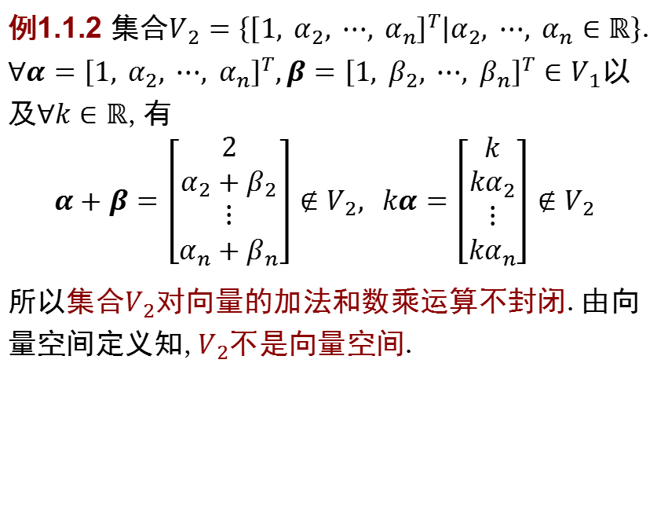
第一章 线性空间引论——线性空间
例1.1.2 集合$V_{2}=\left\{\left.{\left[1, α_{2}, ⋯, α_{n}\right]}^{T}\right|α_{2}, ⋯, α_{n}∈ℝ\right\}$. $∀α={\left[1, α_{2}, ⋯, α_{n}\right]}^{T},β={\left[1, β_{2}, ⋯, β_{n}\right]}^{T}$ $∈V_{1}$以及$∀k∈ℝ$,有
$$α+β=\left[\begin{matrix}2 \\ α_{2}+β_{2} \\ \begin{matrix}⋮ \\ α_{n}+β_{n}\end{matrix}\end{matrix}\right]∉V_{2}, kα=\left[\begin{matrix}k \\ kα_{2} \\ \begin{matrix}⋮ \\ kα_{n}\end{matrix}\end{matrix}\right]∉V_{2}$$
所以集合$V_{2}$对向量的加法和数乘运算不封闭.由向量空间定义知,$V_{2}$不是向量空间.

Slide 15
第一章 线性空间引论——线性空间
现将向量空间拓展到一般的线性空间:
Notes:
现在定义更普遍的“向量空间”，

Slide 16
第一章 线性空间引论——线性空间
现将向量空间拓展到一般的线性空间:
将向量空间中的实数扩展为一般的数
将向量空间中的向量集合扩展为一般的非空集合
将向量空间中的向量加法和数乘运算扩展为一般的加法和数乘运算
由此可定义更一般的“向量空间”,即线性空间.

Slide 17

第一章 线性空间引论——线性空间
定义1.1.3（数域）设$F$是非空数集,若$F$中任意两个数的和、差、积、商（除数不为0）仍在该数集, 即对四则运算封闭,称该数集$F$为一个数域.

Slide 18
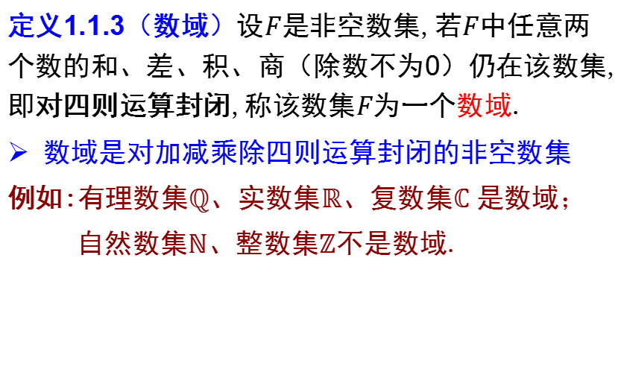
第一章 线性空间引论——线性空间
定义1.1.3（数域）设$F$是非空数集,若$F$中任意两个数的和、差、积、商（除数不为0）仍在该数集, 即对四则运算封闭,称该数集$F$为一个数域.
数域是对加减乘除四则运算封闭的非空数集
例如:有理数集$ℚ$、实数集$ℝ$、复数集$ℂ 是$数域；
自然数集$ℕ$、整数集$ℤ$不是数域.

Slide 19
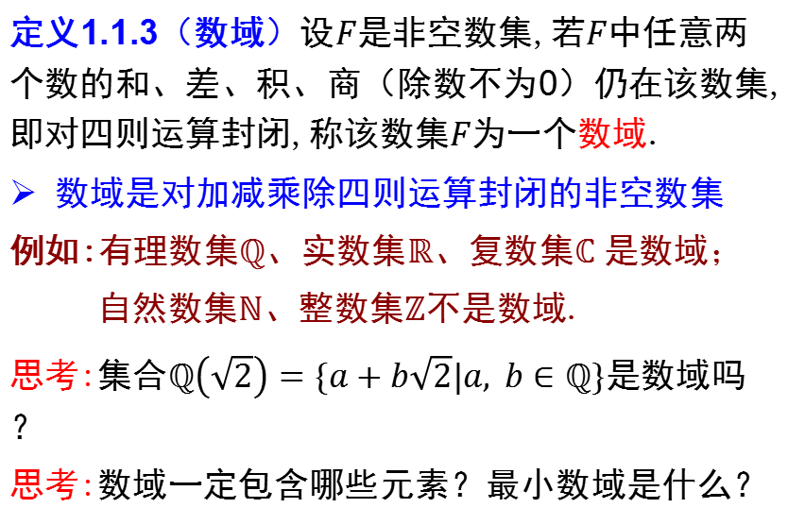
第一章 线性空间引论——线性空间
定义1.1.3（数域）设$F$是非空数集,若$F$中任意两个数的和、差、积、商（除数不为0）仍在该数集, 即对四则运算封闭,称该数集$F$为一个数域.
数域是对加减乘除四则运算封闭的非空数集
例如:有理数集$ℚ$、实数集$ℝ$、复数集$ℂ 是$数域；
自然数集$ℕ$、整数集$ℤ$不是数域.
思考:集合$ℚ\left(\sqrt{2}\right)=\{a+b\sqrt{2}|a, b∈ℚ\}$是数域吗？
思考:数域一定包含哪些元素？最小数域是什么？

Slide 20
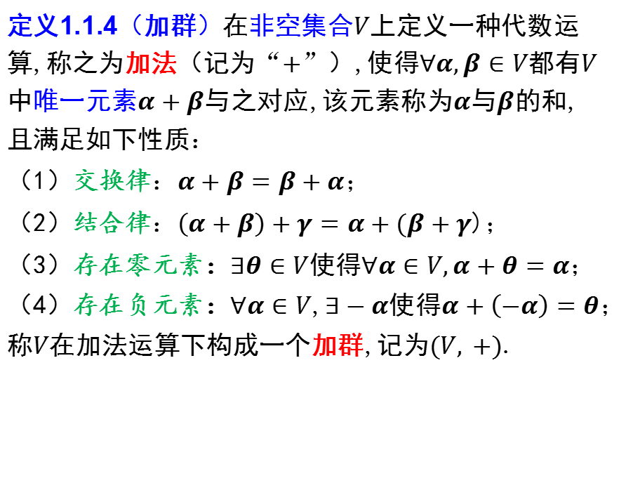
第一章 线性空间引论——线性空间
定义1.1.4（加群）在$\text{非空集合}V$上定义一种代数运算,称之为加法（记为“$+$”）,使得$∀α,β∈V$都有$V$中唯一元素$α+β$与之对应,该元素称为$α$与$β$的和,且满足如下性质：
（1）交换律$\text{：}α+β=β+α$；
（2）结合律$\text{：}\left(α+β\right)+γ=α+(β+γ$)；
（3）存在零元素：$∃θ∈V$使得$∀α∈V,α+θ=α$；
（4）存在负元素：$∀α∈V$,$∃−α$使得$α+\left(−α\right)=θ$；
称$V$在加法运算下构成一个加群,记为$(V, +)$.
Notes:
在向量加法扩展方面，我们引入加群的概念。

Slide 21
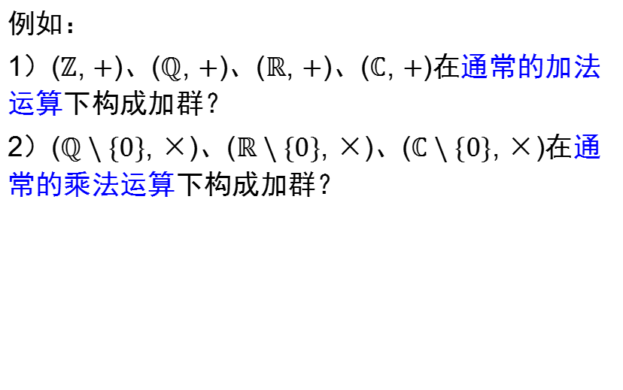
第一章 线性空间引论——线性空间
例如：
1）($ℤ$, $+$)、($ℚ$, $+$)、($ℝ$, $+$)、($ℂ$, $+$)在通常的加法运算下构成加群？
2）($ℚ\backslash \{0\}$, $×$)、($ℝ\backslash \{0\}$, $×$)、($ℂ\backslash \{0\}$, $×$)在通常的乘法运算下构成加群？

Slide 22
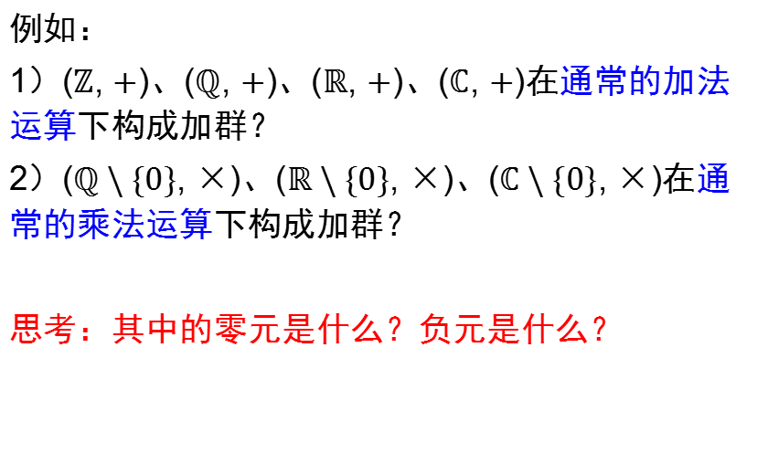
第一章 线性空间引论——线性空间
例如：
1）($ℤ$, $+$)、($ℚ$, $+$)、($ℝ$, $+$)、($ℂ$, $+$)在通常的加法运算下构成加群？
2）($ℚ\backslash \{0\}$, $×$)、($ℝ\backslash \{0\}$, $×$)、($ℂ\backslash \{0\}$, $×$)在通常的乘法运算下构成加群？
思考：其中的零元是什么？负元是什么？

Slide 23
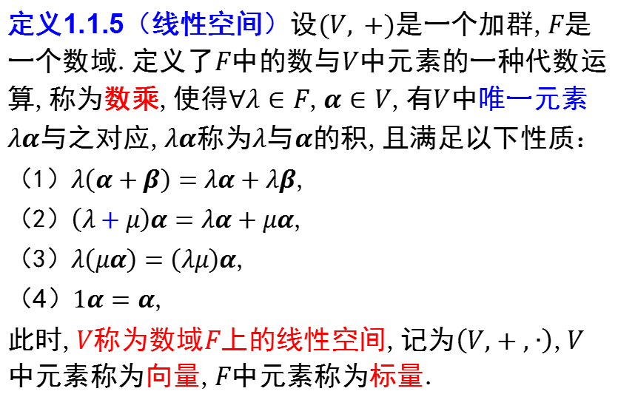
第一章 线性空间引论——线性空间
定义1.1.5（线性空间）设$(V, +)$是一个加群,$F$是一个数域.定义了$F$中的数与$V$中元素的一种代数运算,称为数乘,使得$∀λ∈F$,$α∈V$,有$V$中唯一元素$λα$与之对应,$λα$称为$λ$与$α$的积,且满足以下性质$\text{：}$
（1）$λ\left(α+β\right)=λα+λβ$,
（2）$\left(λ+μ\right)α=λα+μα$,
（3）$λ\left(μα\right)=\left(λμ\right)α$,
（4）$1α=α$,
此时,$V$称为数域$F$上的线性空间,记为$\left(V,+,∙\right)$,$V$中元素称为向量,$F$中元素称为标量.
数乘对加法分配律
数乘对数的加法分配律
数乘结合律
数乘的初始条件(单位元)

Slide 24
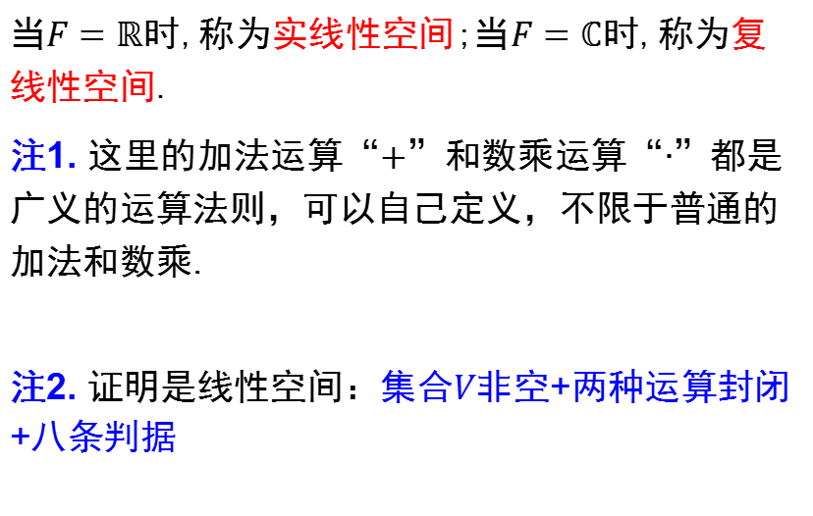
第一章 线性空间引论——线性空间
当$F=ℝ$时,称为实线性空间;当$F=ℂ$时,称为复线性空间.
注1. 这里的加法运算“$+$”和数乘运算“$∙$”都是广义的运算法则，可以自己定义，不限于普通的加法和数乘.
注2. 证明是线性空间：集合$V非空$+两种运算封闭+八条判据

Slide 25
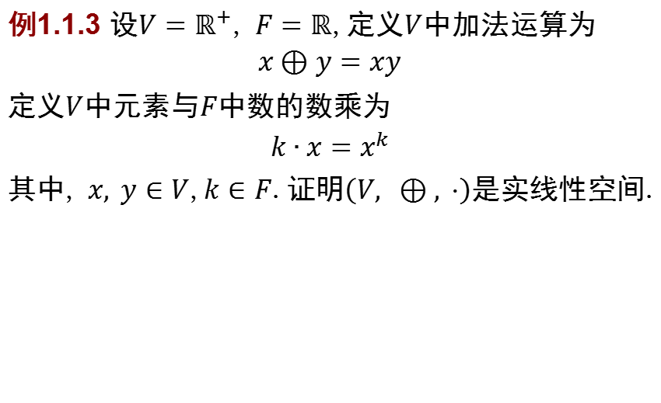
第一章 线性空间引论——线性空间
例1.1.3 设$V=ℝ^{+}$, $F=ℝ$,定义$V$中加法运算为
$$x⊕y=xy$$
定义$V$中元素与$F$中数的数乘为
$$k∙x=x^{k}$$
其中, $x, y∈V$,$k∈F$.证明$\left(V, ⊕, \text{⋅}\right)$是实线性空间.
Notes:
下面看一道例题

Slide 26
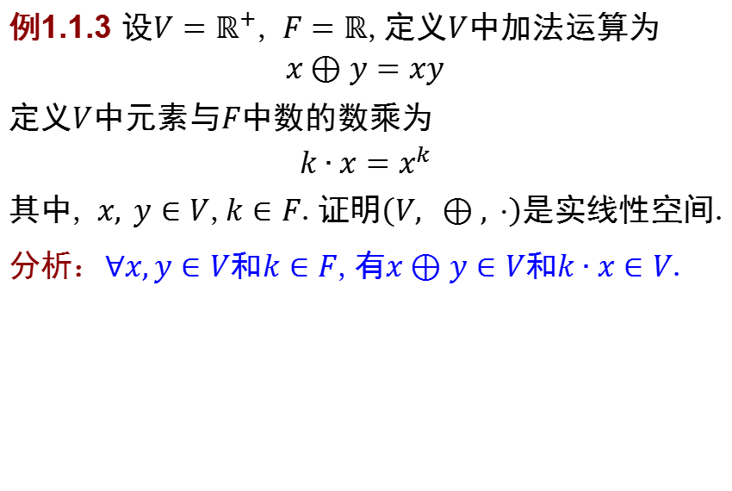
第一章 线性空间引论——线性空间
例1.1.3 设$V=ℝ^{+}$, $F=ℝ$,定义$V$中加法运算为
$$x⊕y=xy$$
定义$V$中元素与$F$中数的数乘为
$$k∙x=x^{k}$$
其中, $x, y∈V$,$k∈F$.证明$\left(V, ⊕, \text{⋅}\right)$是实线性空间.
分析：$∀x,y∈V$和$k∈F$,有$x⊕y∈V$和$k∙x∈V$.

Slide 27
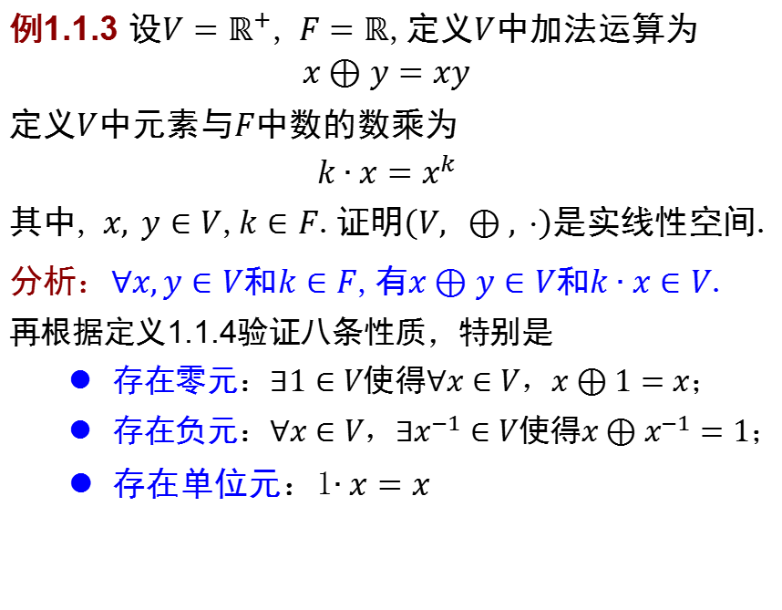
第一章 线性空间引论——线性空间
例1.1.3 设$V=ℝ^{+}$, $F=ℝ$,定义$V$中加法运算为
$$x⊕y=xy$$
定义$V$中元素与$F$中数的数乘为
$$k∙x=x^{k}$$
其中, $x, y∈V$,$k∈F$.证明$\left(V, ⊕, \text{⋅}\right)$是实线性空间.
分析：$∀x,y∈V$和$k∈F$,有$x⊕y∈V$和$k∙x∈V$.
再根据定义1.1.4验证八条性质，特别是
存在零元：$∃1∈V$使得$∀x∈V$，$x⊕1=x$；
存在负元：$∀x∈V$，$∃x^{−1}∈V$使得$x⊕x^{−1}=1$；
存在单位元：1$∙x=x$
Notes:
要证明这一命题，首先须说明加法和数乘的封闭性。这是验证线性空间的必要步骤，也是在验证时常忽略的一点。然后再根据线性空间的定义验证加法的四条性质和数乘的四条性质。在这八条性质中，我们特别关注的就是零元和负元的存在性问题。

Slide 28

第一章 线性空间引论——线性空间
例1.1.4 常见的线性空间
（1）向量空间:$ℝ^{n}\left(n≥1\right)$是线性空间.
Notes:
下面我们看一些常见的线性空间

Slide 29
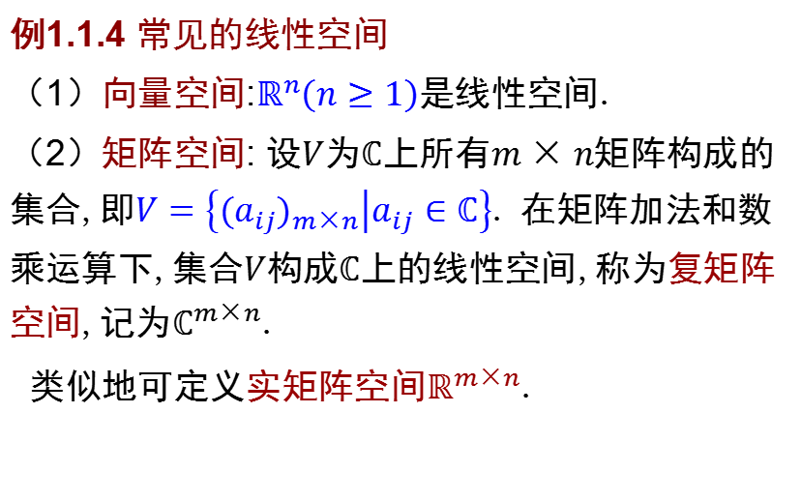
第一章 线性空间引论——线性空间
例1.1.4 常见的线性空间
（1）向量空间:$ℝ^{n}\left(n≥1\right)$是线性空间.
（2）矩阵空间: 设$V$为$ℂ$上所有$m×n$矩阵构成的集合,即$V=\left\{{{(a}_{ij})}_{m×n} | a_{ij}∈ℂ\right\}$. 在矩阵加法和数乘运算下,集合$V$构成$ℂ$上的线性空间,称为复矩阵空间,记为$ℂ^{m×n}$.
类似地可定义实矩阵空间$ℝ^{m×n}$.

Slide 30

第一章 线性空间引论——线性空间
例1.1.4 常见的线性空间
（3）一元多项式集合
$P_{n}(x)=\left\{\sum_{i=0}^{n}{a_{i}x^{i}|a_{i}∈ℂ}\right\}$
集合$P_{n}(x)$构成$ℂ$上的线性空间,称为多项式空间.

Slide 31
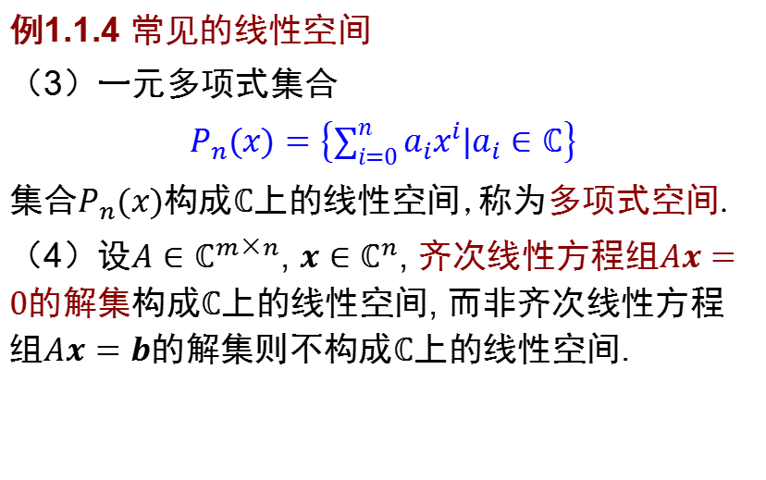
第一章 线性空间引论——线性空间
例1.1.4 常见的线性空间
（3）一元多项式集合
$P_{n}(x)=\left\{\sum_{i=0}^{n}{a_{i}x^{i}|a_{i}∈ℂ}\right\}$
集合$P_{n}(x)$构成$ℂ$上的线性空间,称为多项式空间.
（4）设$A∈ℂ^{m×n}$, $x∈ℂ^{n}$, 齐次线性方程组$Ax=0$的解集构成$ℂ$上的线性空间, 而非齐次线性方程组$Ax=b$的解集则不构成$ℂ$上的线性空间.

Slide 32
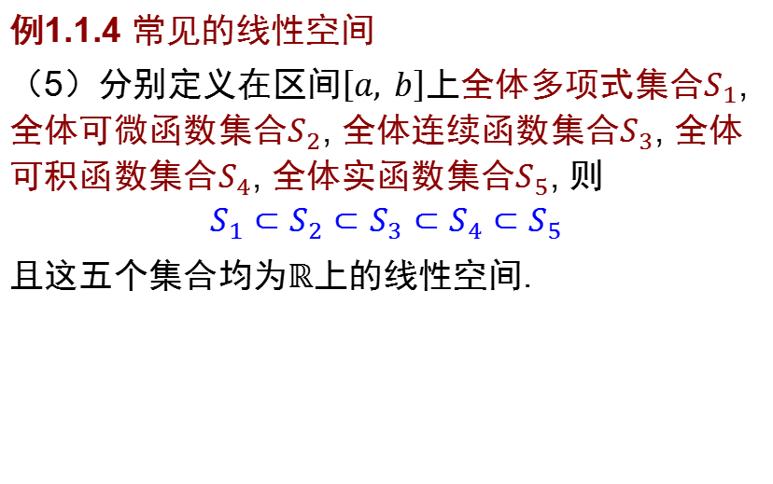
第一章 线性空间引论——线性空间
例1.1.4 常见的线性空间
（5）分别定义在区间$\left[a, b\right]$上全体多项式集合$S_{1}$, 全体可微函数集合$S_{2}$, 全体连续函数集合$S_{3}$, 全体可积函数集合$S_{4}$, 全体实函数集合$S_{5}$, 则
$$S_{1}⊂S_{2}⊂S_{3}⊂S_{4}⊂S_{5}$$
且这五个集合均为$ℝ$上的线性空间.

Slide 33
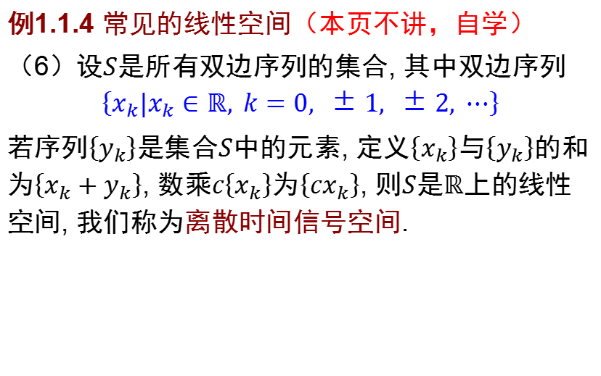
第一章 线性空间引论——线性空间
例1.1.4 常见的线性空间（本页不讲，自学）
（6）设$S$是所有双边序列的集合, 其中双边序列
$$\left\{x_{k}|x_{k}∈ℝ, k=0, ±1, ±2, ⋯\right\}$$
若序列$\left\{y_{k}\right\}$是集合$S$中的元素, 定义$\left\{x_{k}\right\}$与$\left\{y_{k}\right\}$的和为$\left\{x_{k}+y_{k}\right\}$, 数乘$c\left\{x_{k}\right\}$为$\left\{cx_{k}\right\}$, 则$S$是$ℝ$上的线性空间, 我们称为离散时间信号空间.

Slide 34
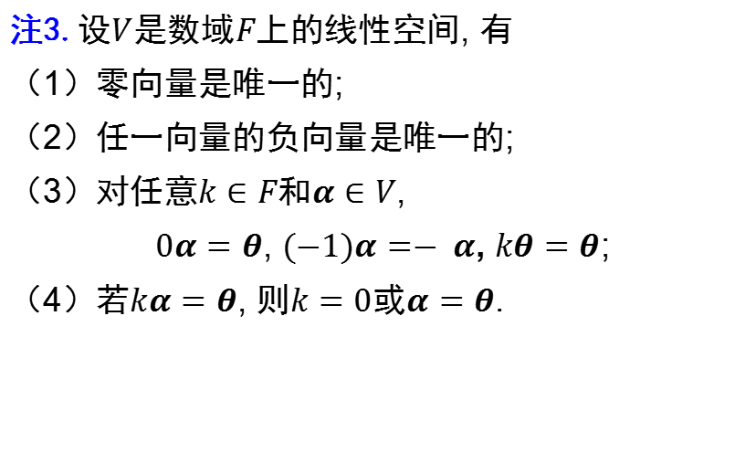
第一章 线性空间引论——线性空间
注3.设$V$是数域$F$上的线性空间, 有
（1）零向量是唯一的;
（2）任一向量的负向量是唯一的;
（3）对任意$k∈F$和$α∈V$,
$0α=θ$, $(−1)α=− α$, $kθ=θ$;
（4）若$kα=θ$, 则$k=0$或$α=θ$.
Notes:
基于线性空间的定义，我们还可以证明线性空间具有如下四条性质：

Slide 35
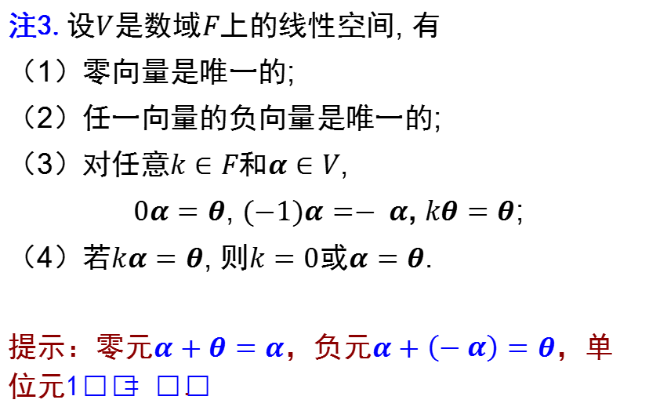
第一章 线性空间引论——线性空间
注3.设$V$是数域$F$上的线性空间, 有
（1）零向量是唯一的;
（2）任一向量的负向量是唯一的;
（3）对任意$k∈F$和$α∈V$,
$0α=θ$, $(−1)α=− α$, $kθ=θ$;
（4）若$kα=θ$, 则$k=0$或$α=θ$.
提示：零元$\text{α}+θ=\text{α}$，负元$\text{α}+\left(−\text{α}\right)=θ$，单位元1𝜶 = 𝜶.
Notes:
基于线性空间的定义，我们还可以证明线性空间具有如下四条性质：

Slide 36
第一章 线性空间引论——线性空间
注4.线性空间中的两种运算—加法和数乘—合称为线性运算.

Slide 37
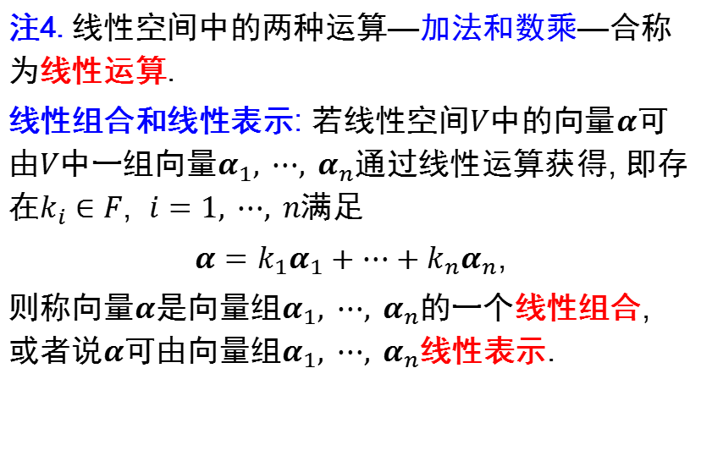
第一章 线性空间引论——线性空间
注4.线性空间中的两种运算—加法和数乘—合称为线性运算.
线性组合和线性表示: 若线性空间$V$中的向量$α$可由$V$中一组向量$α_{1}, ⋯, α_{n}$通过线性运算获得, 即存在$k_{i}∈F$, $i=1, ⋯, n$满足
$α=k_{1}α_{1}+⋯+k_{n}α_{n}$,
则称向量$α$是向量组$α_{1}, ⋯, α_{n}$的一个线性组合, 或者说$α$可由向量组$α_{1}, ⋯, α_{n}$线性表示.

Slide 38

第一章 线性空间引论——线性空间
例1.1.5 试判断矩阵$A^{2}$是否可以由$A$和$I$线性表示, 其中
$$A=\left[\begin{matrix}1 & 1 \\ 0 & 1\end{matrix}\right]$$

Slide 39
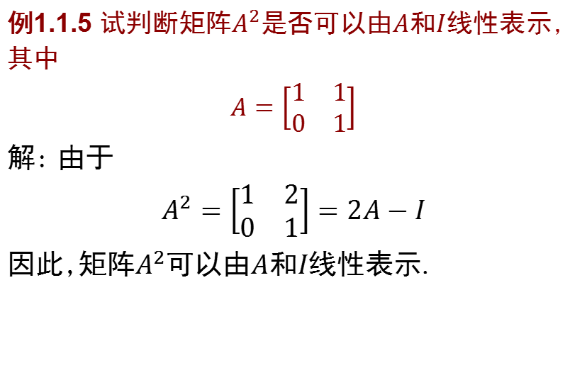
第一章 线性空间引论——线性空间
例1.1.5 试判断矩阵$A^{2}$是否可以由$A$和$I$线性表示,其中
$$A=\left[\begin{matrix}1 & 1 \\ 0 & 1\end{matrix}\right]$$
解: 由于
$$A^{2}=\left[\begin{matrix}1 & 2 \\ 0 & 1\end{matrix}\right]=2A−I$$
因此,矩阵$A^{2}$可以由$A$和$I$线性表示.

Slide 40
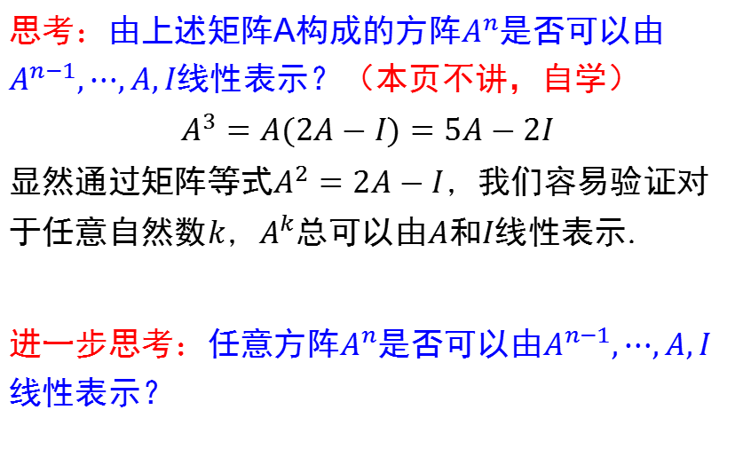
第一章 线性空间引论——线性空间
思考：由上述矩阵A构成的方阵$A^{n}$是否可以由$A^{n−1},⋯,A,I$线性表示？（本页不讲，自学）
$$A^{3}=A(2A−I)=5A−2I$$
显然通过矩阵等式$A^{2}=2A−I$, 我们容易验证对于任意自然数$k$, $A^{k}$总可以由$A$和$I$线性表示.
进一步思考：任意方阵$A^{n}$是否可以由$A^{n−1},⋯,A,I$线性表示？

